Slide 1
Audit Carrefour
Magasin: Rades
Mme SLAIMI Samah
21 Novembre 2017

Slide 2
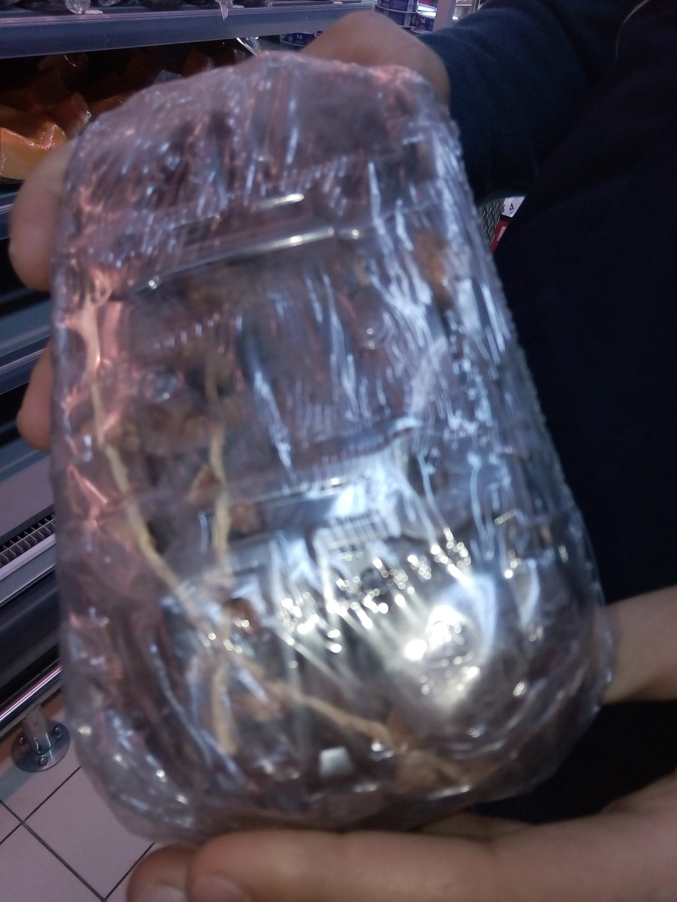
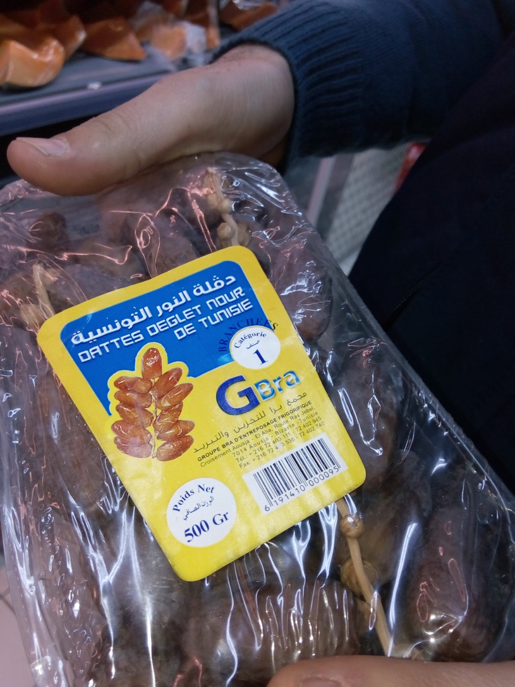
Rayon Fruits et légumes : Absence d'étiquetage d'un paquet de dattes préemballés

Slide 3
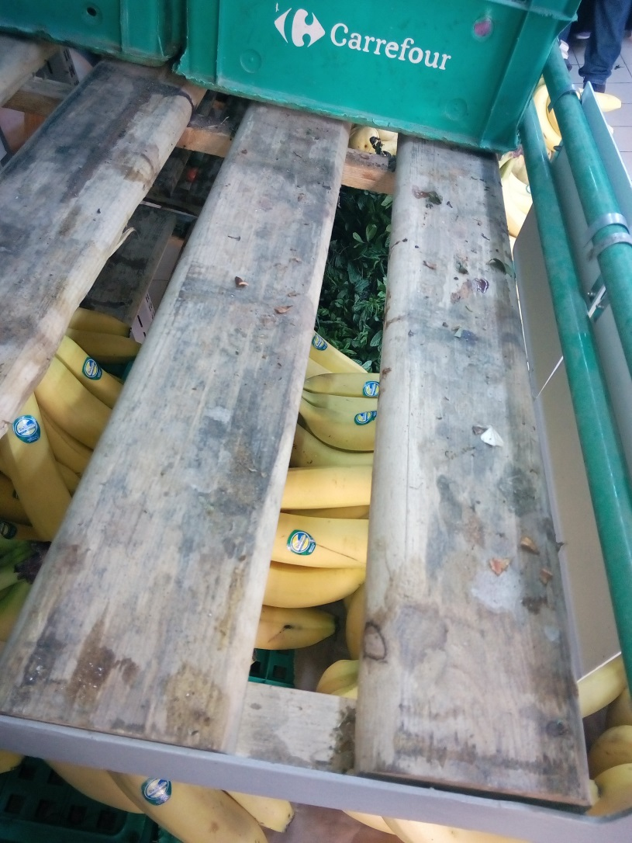
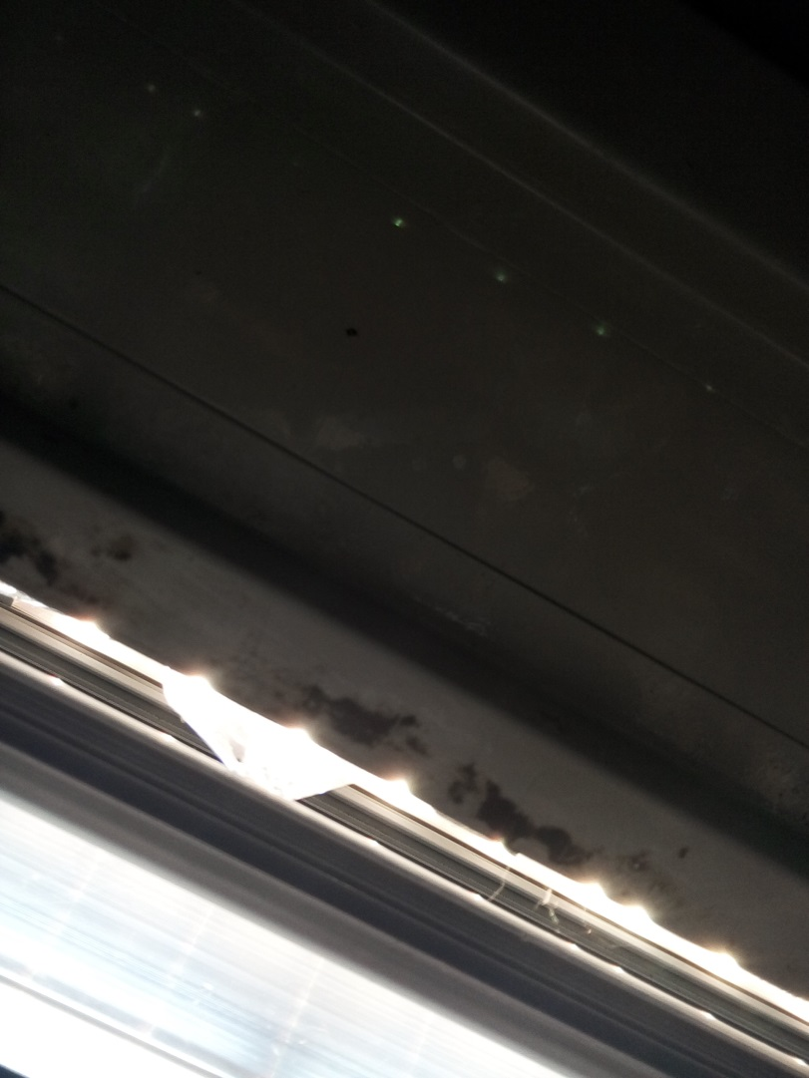
Rayon Fruits et légumes : Rayon et linéaire n’étaient pas propres

Slide 4
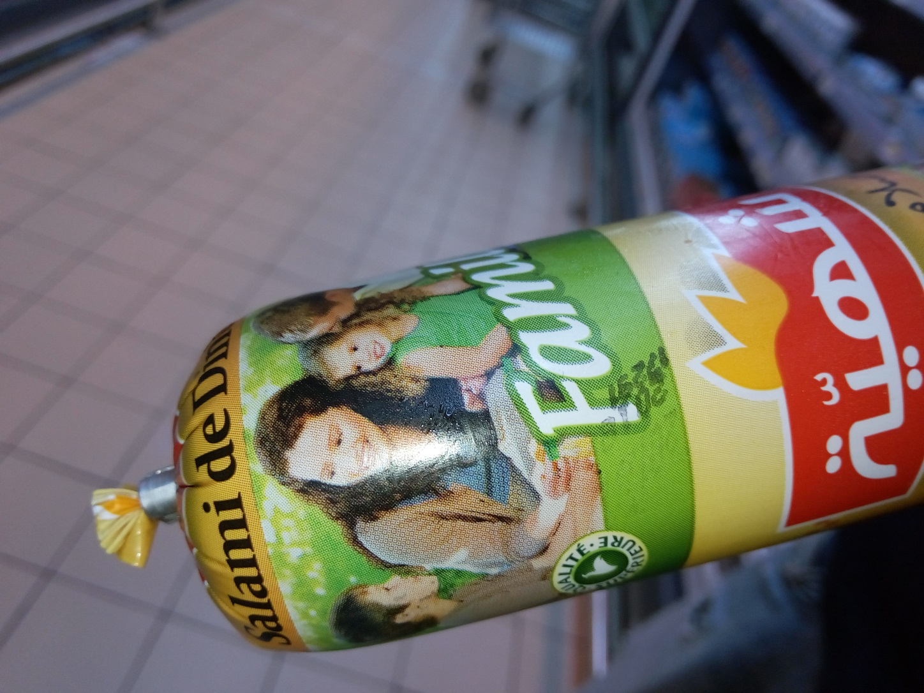
PLS : 2 boudins de salami CHAHIA dépourvus d’étiquetage.

Slide 5
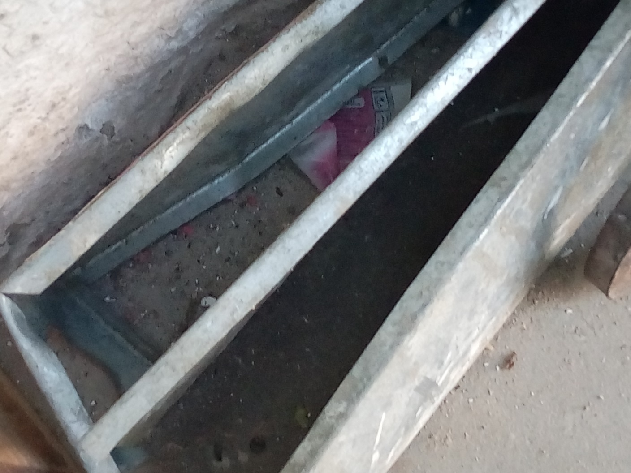
Le porte appât à côté de la porte du quai de réception est défaillant. Aviser le prestataire pour changer, fixer et numéroter le porte appât

Slide 6
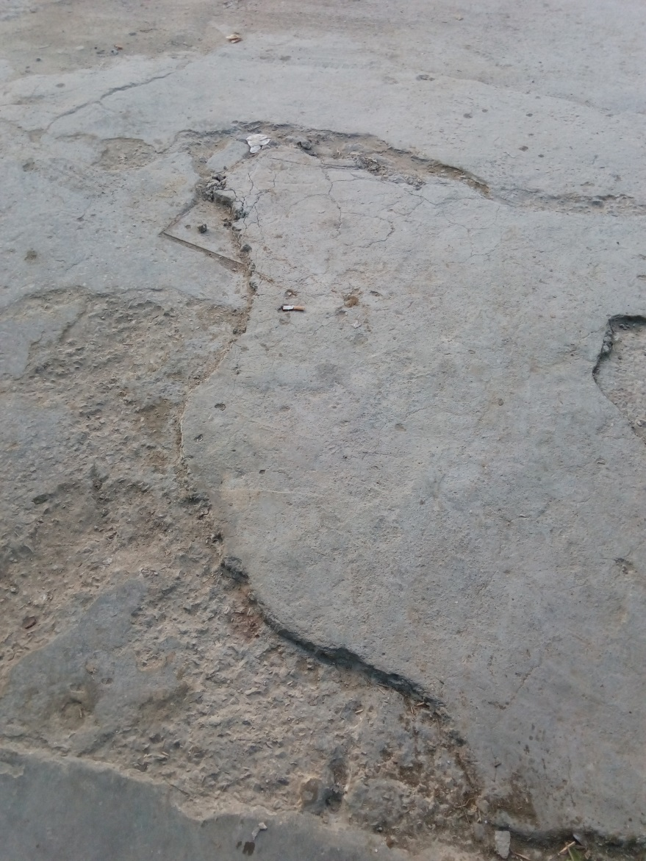
Sol du quai de réception ébréché

Slide 7
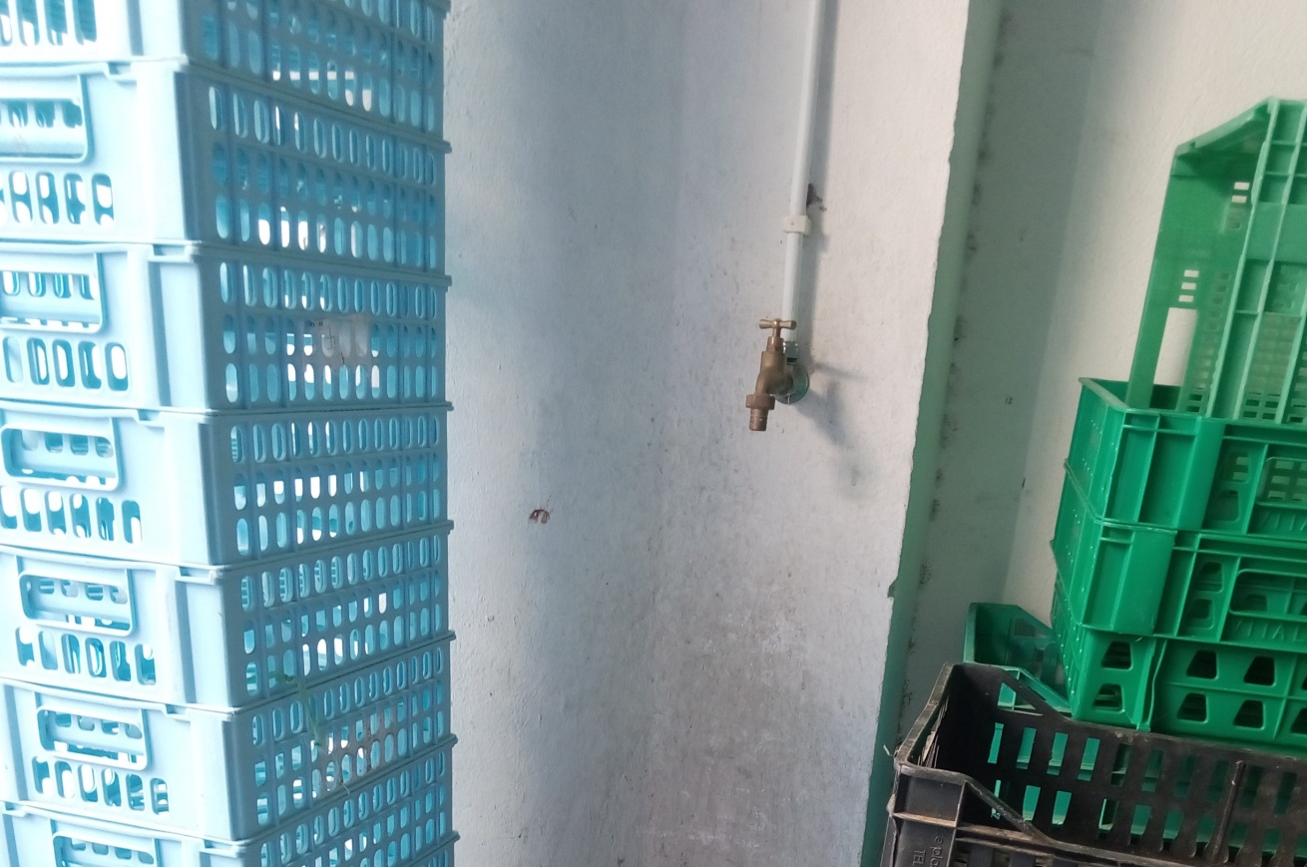
Quai de réception : Station de nettoyage non adaptée aux opérations de nettoyage et désinfection

Slide 8
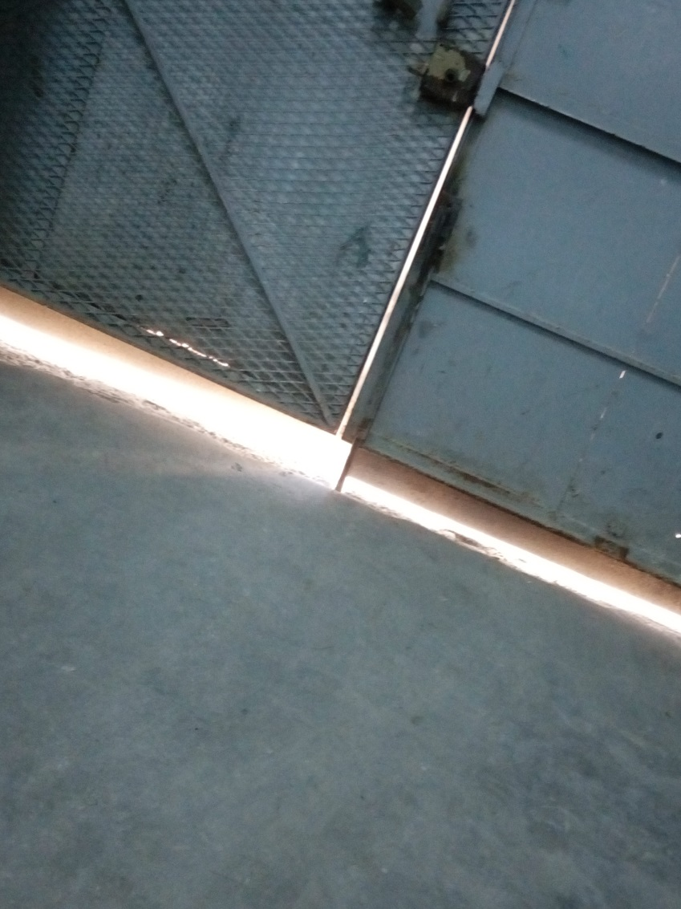
Quai de réception : La porte n'est pas étanche

Slide 9
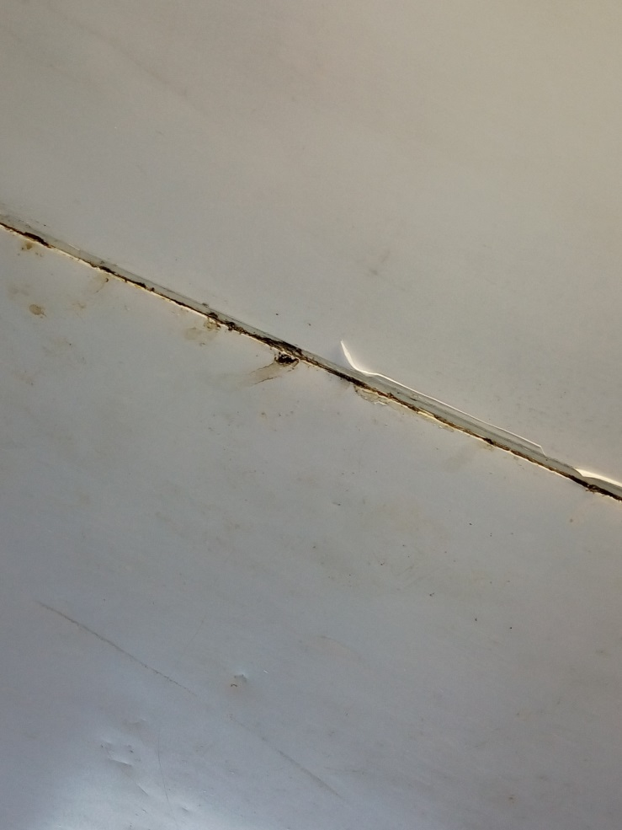
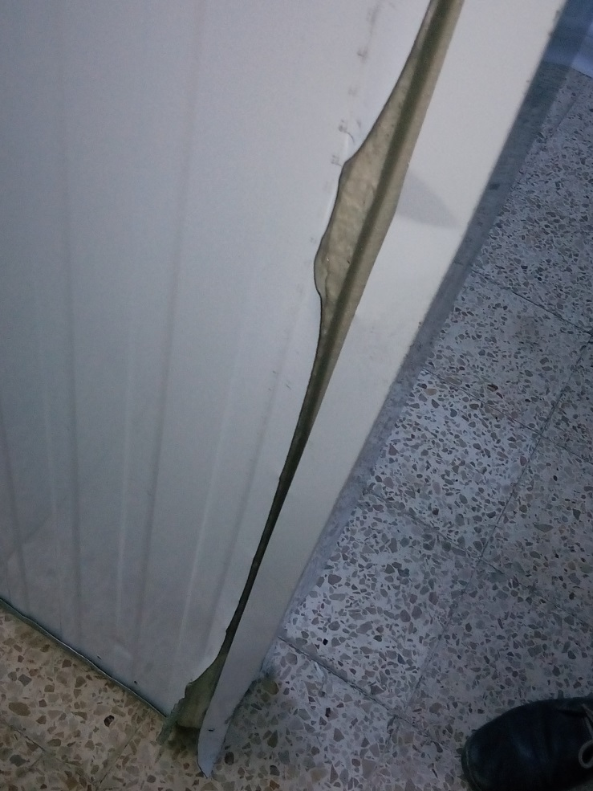
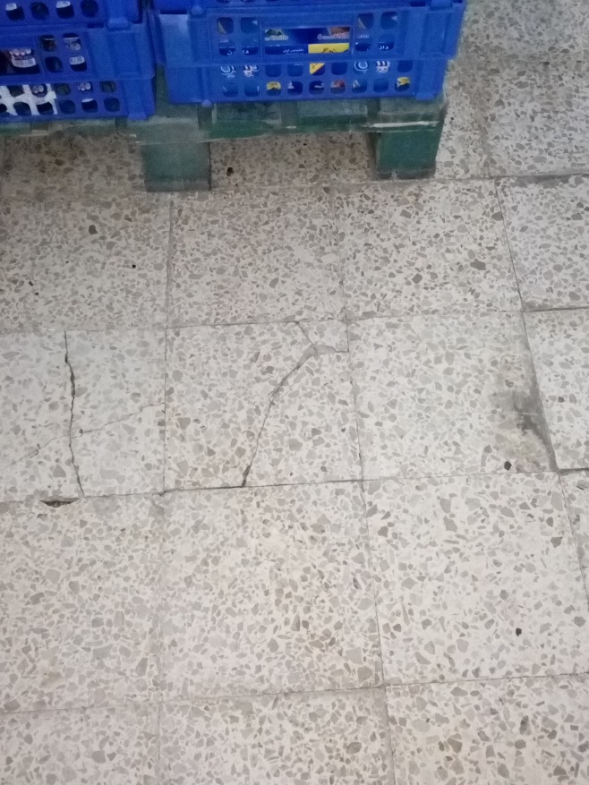
Chambre froide PLS : La jointure en silicone du plafond de la chambre froide est démontée, le nettoyage est difficile à ce niveau.
Sol de la chambre froide ébréché.
La jointure de la séparation est démontée

Slide 10
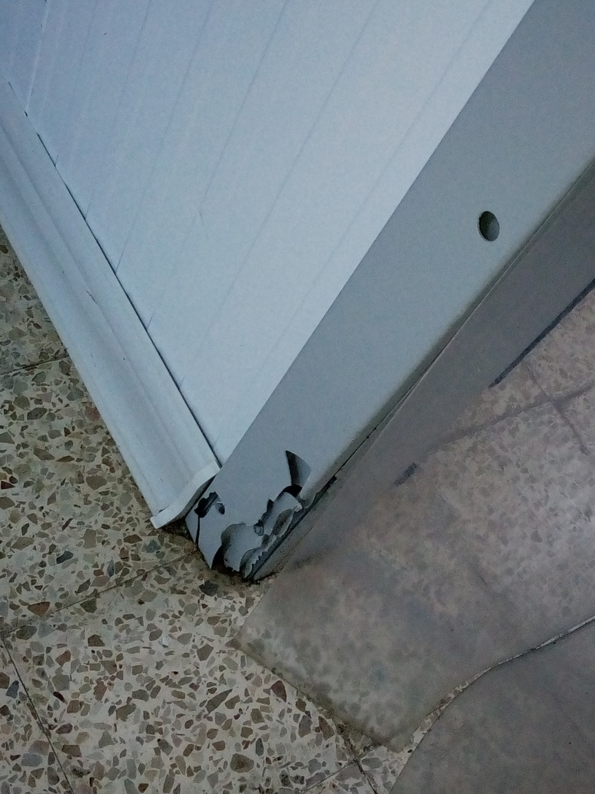
Chambre froide PLS : La chambranle est brisée.

Slide 11
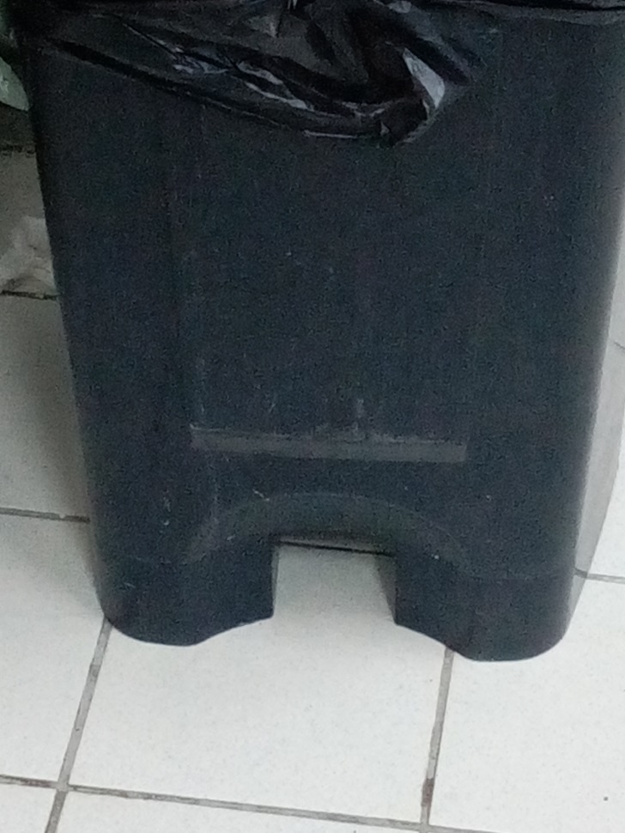
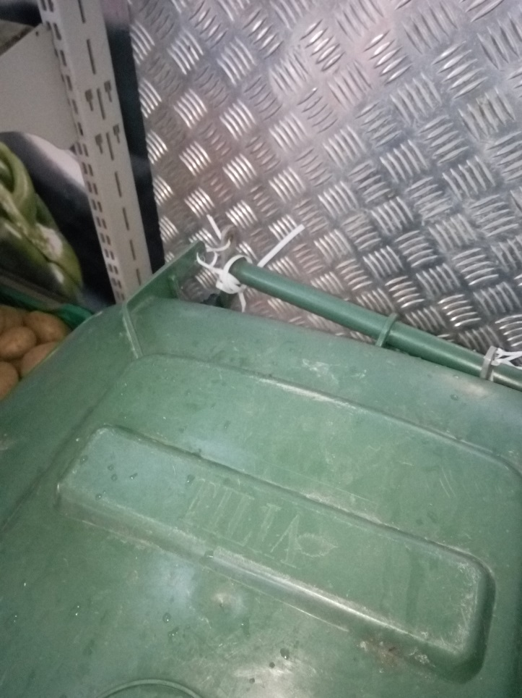
Le système à pédale de la poubelle du rayon FLEG et celle de la salle de repos est défaillant

Slide 12
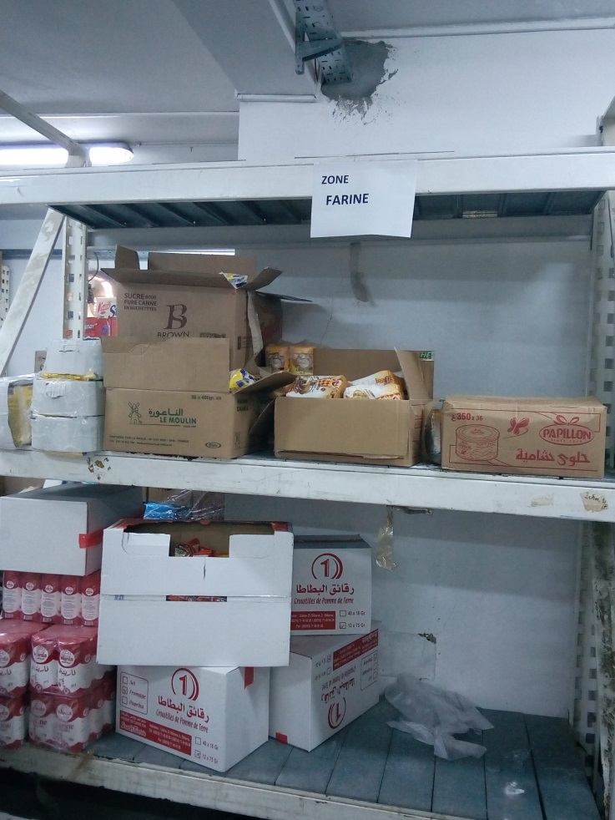
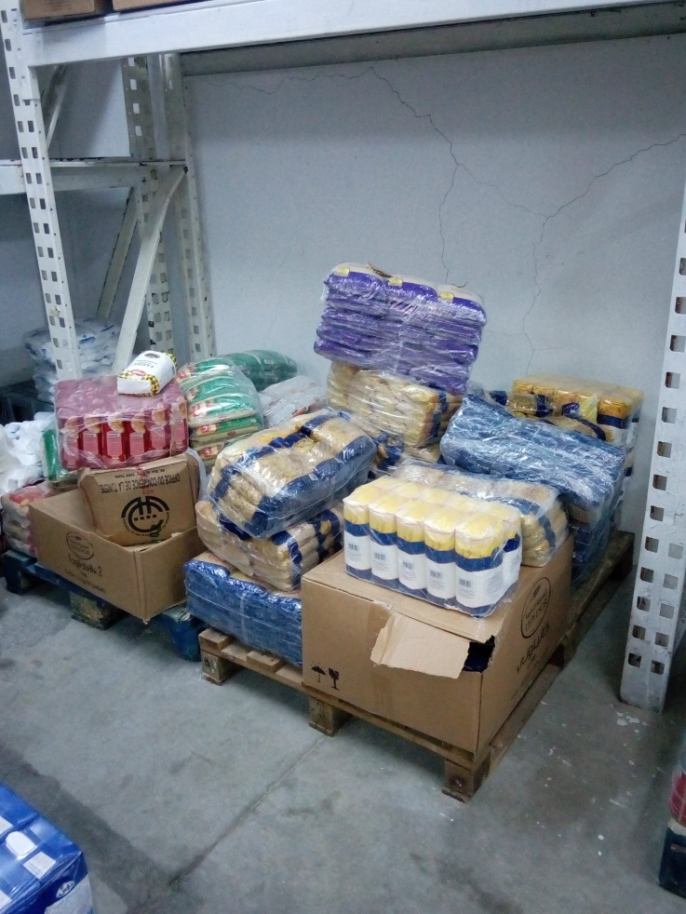
Réserve : Le rangement des produits dans le rayonnage n'était pas satisfaisant, la séparation des produits par catégories n'est pas assurée

Slide 13
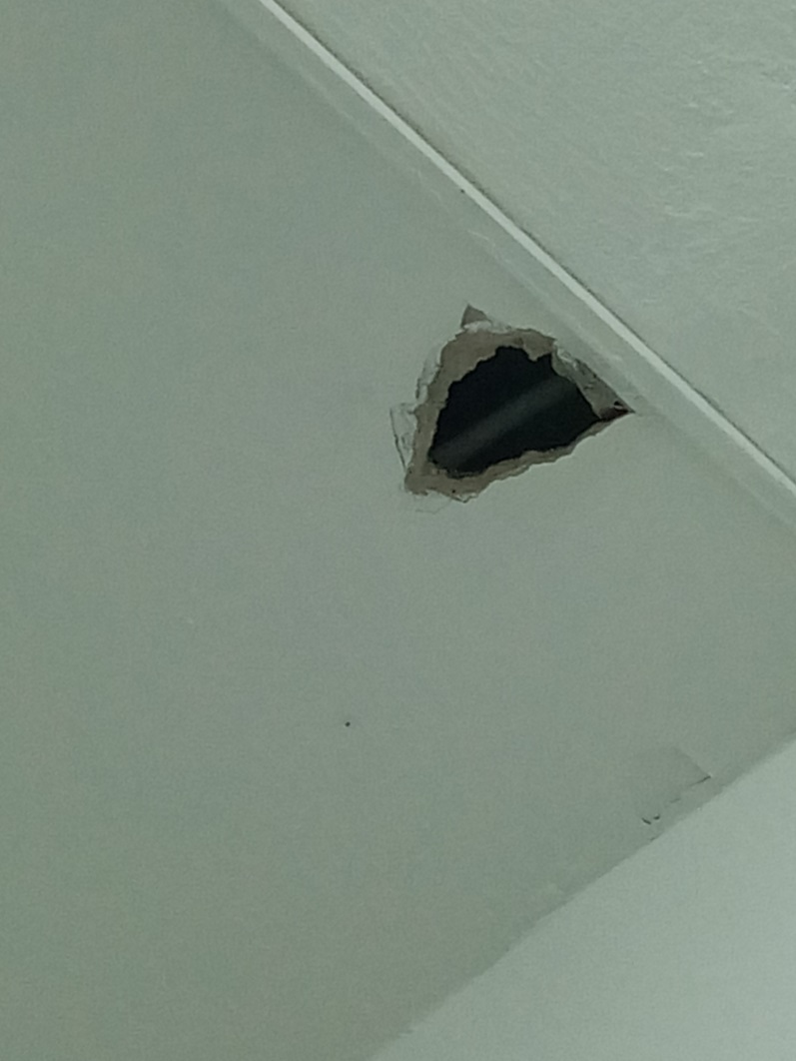
Colmater le trou au niveau du plafond de la vestiaire des hommes

